Slide 1
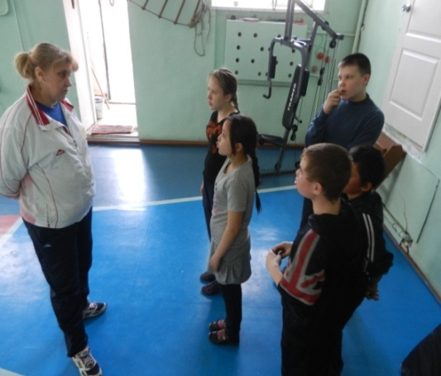
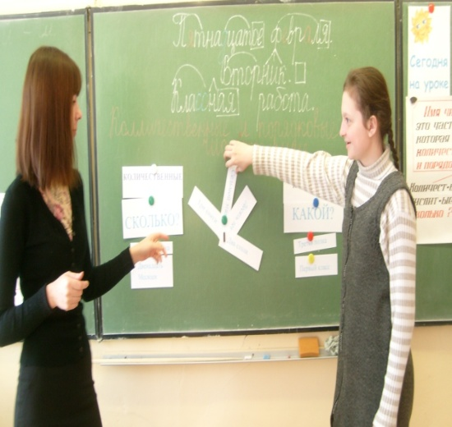
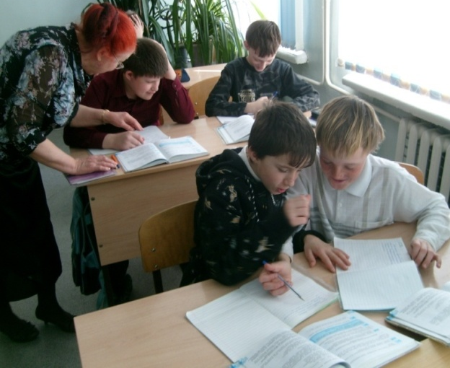
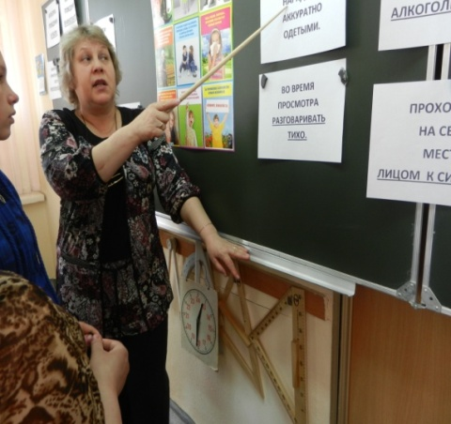
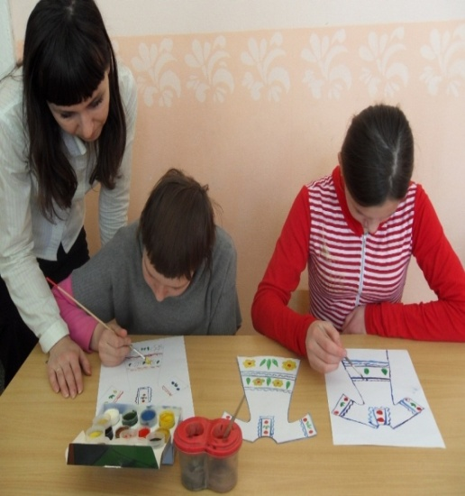
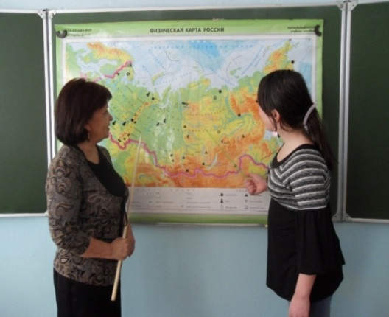
Создание ситуации успеха на уроке, Как один из способов повышения мотивации учения

Slide 2
Внешние признаки возникновения трудностей восприятия материала
частая смена позы
потягивание
слёзы
психозы
остановившийся взгляд
нарушение дисциплины и т.д.

Slide 3
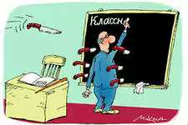
Почему ученику трудно?
Диагноз ребёнка
Особенности познавательной деятельности
Физиология ребёнка
Соматические нарушения
Нарушения психических процессов
Нарушение эмоционально волевой сферы
Нарушения поведения

Slide 4
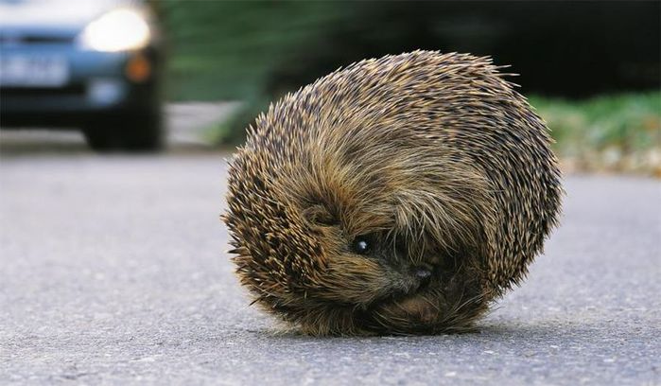
Не хочу, потому что мне трудно!
У меня не получится!
Я не понимаю!
Я не знаю как!
Я не смогу!

Slide 5
Педагогический арсенал для создания ситуации успеха учащихся с трудностями в обучении

Slide 6
Методы и приёмы
практическая направленность
упрощение материала до доступного
дифференцированный подход
работа с наглядностью( репродукциями картин, иллюстрациями)
народный фольклор, традиции
использование опорных схем, карточек-инструкций, таблицами, программированными заданиями
работа в малых группах;
работа с тестами;
создание ситуации противоречия;
создание проблемной ситуации,
поиск правильного ответа,
сравнение, обобщение
индивидуальная работа
самостоятельная работа

Slide 7
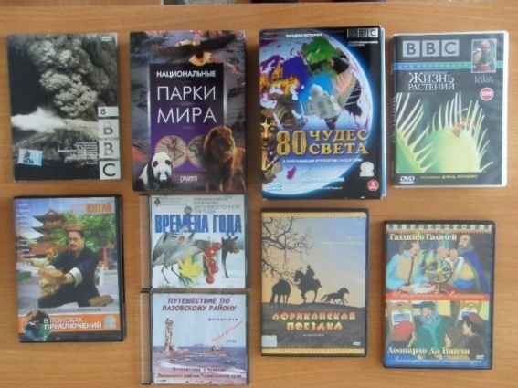
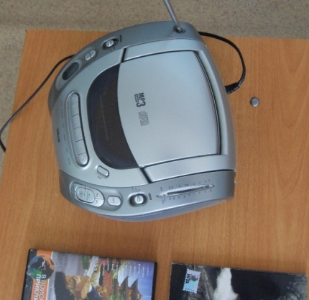
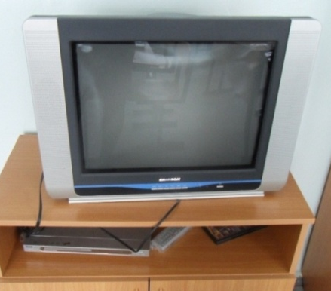
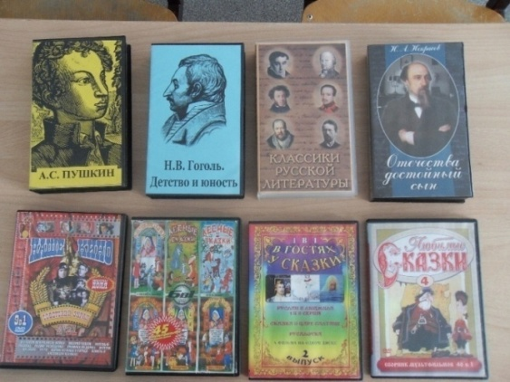
Средства
сигнальные карточки
технологическая карта
карточки-инструкции
памятки
игры
использование ЭОР, ТСО;
музыкальные произведения
художественная книга
репродукции картин
природный материал
алгоритм выполнения заданий
инструкция
видеофильмы и т.д.

Slide 8
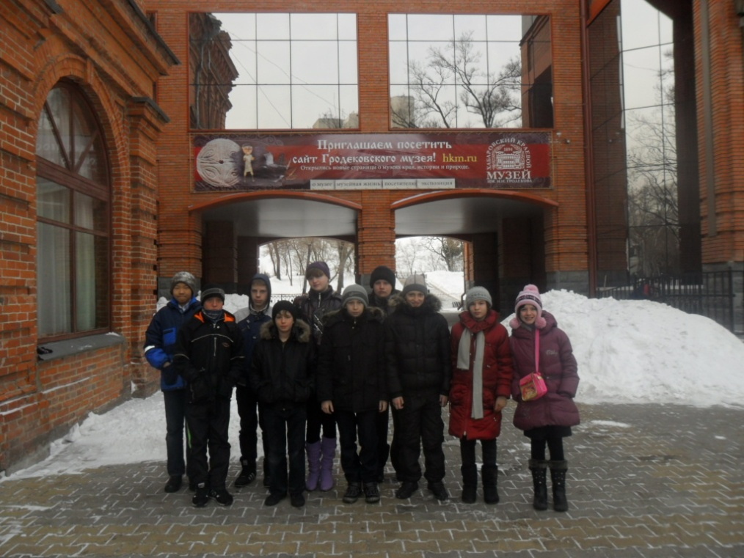
Нетрадиционные формы проведения уроков
- урок – конкурс; -урок - викторина; - урок путешествие; - урок ролевой игры; - выставка; - КВН
- экскурсия и т.д.

Slide 9
Ура! у меня всё получилось! Мне уже не очень трудно!

Slide 10
Спасибо за внимание!!!

